Slide 1
Det, du går forbi, accepterer du.
- Du er din egen 'direktør’ for dine "3 meter"
3-meter reglen 2026
Tema: Psykiske belastninger – pauser og restitution

Slide 2
Velkommen til 3-meter reglen i Region Midtjylland
I Region Midtjylland er 3-meter reglen metoden, der anvendes i arbejdet med den gode sikkerhedskultur.
3-meter reglen og den gode sikkerhedskultur er en holdsport, hvor både individet, gruppen, ledelsen og organisationen har et fælles ansvar for at:
Ingen kommer til skade
Der tages et fælles ansvar for at gøre opmærksom på og handle på både fysiske og psykiske arbejdsmiljøforhold, der udgør en risiko
Alle har et medansvar for at forbedre eget og andres arbejdsmiljø
Uge 3 er hvert år tilegnet en kampagneuge for 3-meter reglen og den gode sikkerhedskultur.
Det overordnede fokus i 2026 og 2027 er på
”at give din næste det bedste”.

Slide 3
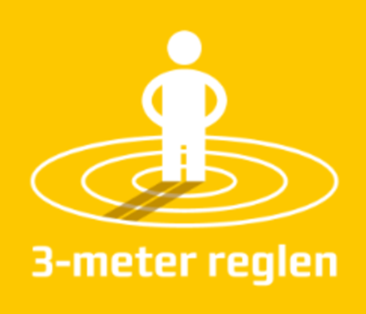
Hvad er 3- meter reglen
3-meter reglen handler om, at alle har ansvar for det, der sker omkring os. Alle skal handle på risikoen for fysiske og psykiske arbejdsmiljøforhold, der udgør en risiko.
Grundtanken i 3-meter reglen er:
JEG er direktør i en radius af 3 meter
JEG vil ikke have at nogen kommer til skade
Hvad JEG går forbi, accepterer JEG
Et godt arbejdsmiljø skabes i FÆLLESSKAB
Giv din NÆSTE det bedste

Slide 4
Psykiske belastninger – pauser og restitution
Der er en tæt og veldokumenteret sammenhæng mellem psykiske belastninger på arbejdet og behovet for restitution og pauser. Jo højere de psykiske krav er, desto vigtigere bliver det med effektiv restitution – både i og uden for arbejdstiden.
Restitution handler om pauser og hvileperioder til at koble af fysisk eller mentalt i løbet af arbejdsdagen og er en forudsætning for, at vi kan udføre vores arbejde godt, være en god kollega og have overskud til livet udenfor arbejdet.

Slide 5
IGLO modellen
IGLO er en model som tydeliggør, at det er en fælles opgave at skabe og bevare den gode sikkerhedskultur på arbejdspladsen.
IGLO er definitionerne for:
Individ – den enkelte ansatte
Gruppe – teamet eller gruppen af de nærmeste kollegaer
Ledelse – ledelse på alle niveauer
Organisation – MED- og arbejdsmiljøorganisationen (AMG)
Ifølge arbejdsmiljøloven er det lederens ansvar at tage hånd om arbejdsmiljøet
– Arbejdsmiljørepræsentanten er den gode hjælper.
I hverdagen skabes den gode sikkerhedskultur ved hjælp af alle på arbejdspladsen.
Princippet i IGLO-modellen er, at de vellykkede forandringer i arbejdsmiljøet bedst opnås, når indsatsen er flerstrenget og understøttes på alle 4 niveauer.

Slide 6
IGLO - Bud på handlemuligheder Pauser og restitution
Individet
Prioriterer restitution
Medvirker til god pausekultur
Gruppen
Understøtter kolleger i god pausekultur
Prioriterer restitution og pauser som en del af et godt arbejdsmiljø
Ledelsen
Understøtter en god pausekultur
Er en god rollemodel for pausekultur
Organiserer arbejdet, så det er muligt at restituere
Organisationen
Sætter fokus på restitution i vores arbejdsfællesskaber, så vi kan minde hinanden om vigtigheden af restitution i løbet af arbejdsdagen
Vægter psykologisk tryghed som en forudsætning for god pausekultur

Slide 7
Eksempler på pauser og restitution
Pomodoro-teknikken | Strukturere arbejdstid og pauser – styrk dit fokus | 25 minutters arbejde, 5 minutters pause – og længere pause efter 4 runder
Mikropauser | Forebygge mental og fysisk træthed | 1-2 minutters pause hver 30.-45. minut – fx rejse sig, kigge væk fra skærmen
Bevægelsespauser | Aktiv restitution, øge blodcirkulation | Strækøvelser, gåtur, trappegang, “walk and talk”-møder
Mental afkobling | Give hjernen ro og skifte fokus | Mindfulness, vejrtrækningsøvelser, kort meditation
Tydelig pausetid i kalenderen | Skabe plads til restitution i en travl dag | Book fx 15 minutter til frokost – som ikke kan bookes over

Slide 8
Drøftelse i plenum
Tal med kollegerne om, at det er vigtigt at holde pauser og restituere i løbet af en arbejdsdag, da det har betydning for kvaliteten af jeres arbejde
Få dine kollegers input til, hvad der kan forhindre afholdelsen af pauser og restitution, og hvad løsningerne kan være

